Slide 1
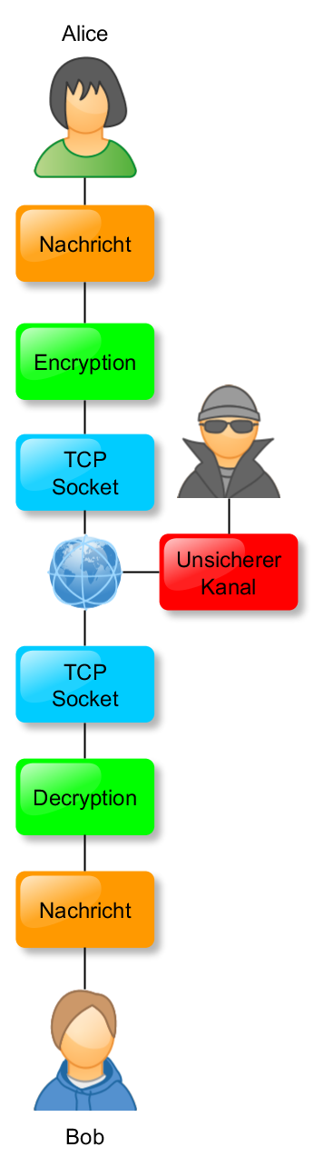
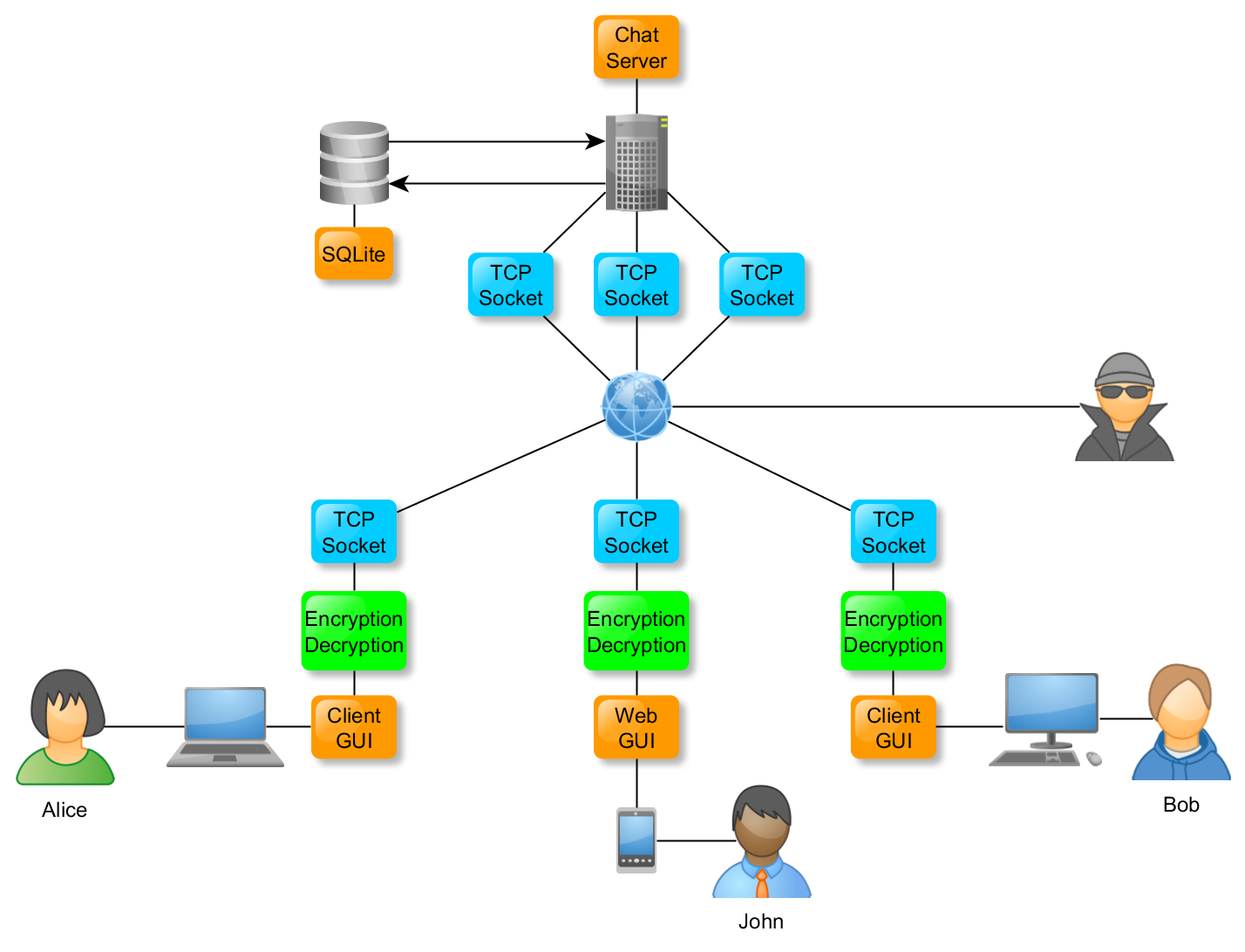
Instant Messaging
Client/Server-System zum Austausch von Kurznachtrichten
Unterstützt Gruppenchats
Mehrere Sessions pro Client
Austausch von Dateien
Ende-zu-Ende Verschlüsselung
Server in Python mit Anbindung an sqlite3-Datenbank
Speicherung der Passwörter als MD5-Hash
Ver-/Entschlüsselung mit Hilfe von Python Modul auf Client
Kommunikation mit TCP
Python-Client mit PyQT-GUI
Fehlerbehandlung:
Erkennung eines Verbindungsabbruchs eines Clients
Falsche Login-Daten oder mehrfacher Login mit gleichen Benutzerdaten
Erkennung eines Serverausfalls
Erkennung eines fehlerhaften Nachrichtenversands
23.05.2014 Gruppe 4 (Laurenz Henke, Alexander Kosch, Daniel Orthofer, Stefan Röhrl)

